Slide 1
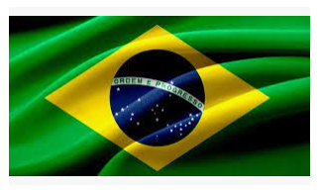
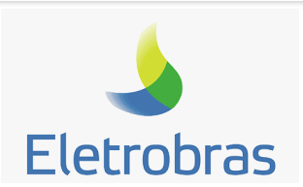
Graves Irregularidades na Privatização da Eletrobras

Slide 2
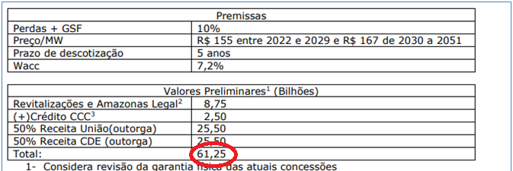
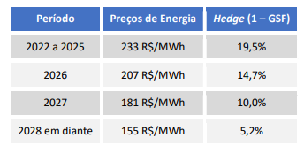
Conta de Chegada da Privatização
22/02/2021
31/08/2021

Slide 3
GARANTIAS FÍSICAS
22 Usinas Hidrelétricas;
Algumas das maiores do país como Furnas, Complexo Paulo Afonso e Tucuruí;
24,5% da GF das UHEs do SIN;

Slide 4
Privatização a Qualquer Custo
Consulta Pública 48 (ANEEL): 10/08/21, com apenas 20 dias;
Sem a apresentação das Garantias Físicas e do preço da energia (Cheque em Branco);
Portaria 544/GM-MME (30/08/21) com as GFs das 22 usinas publicada no último dia da CP 48;
Resolução CNPE 15 com o VAC publicada no dia 31/08/21;

Slide 5
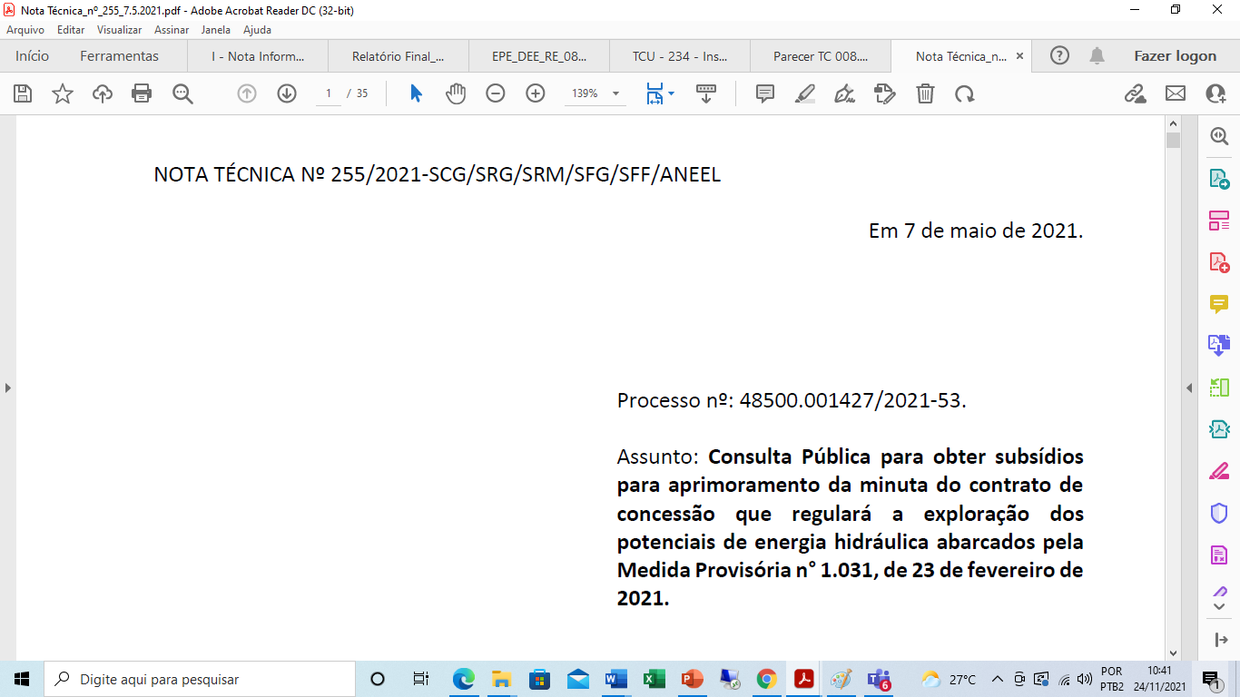
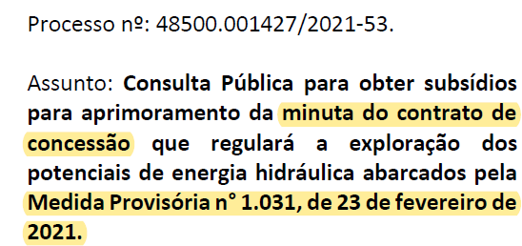
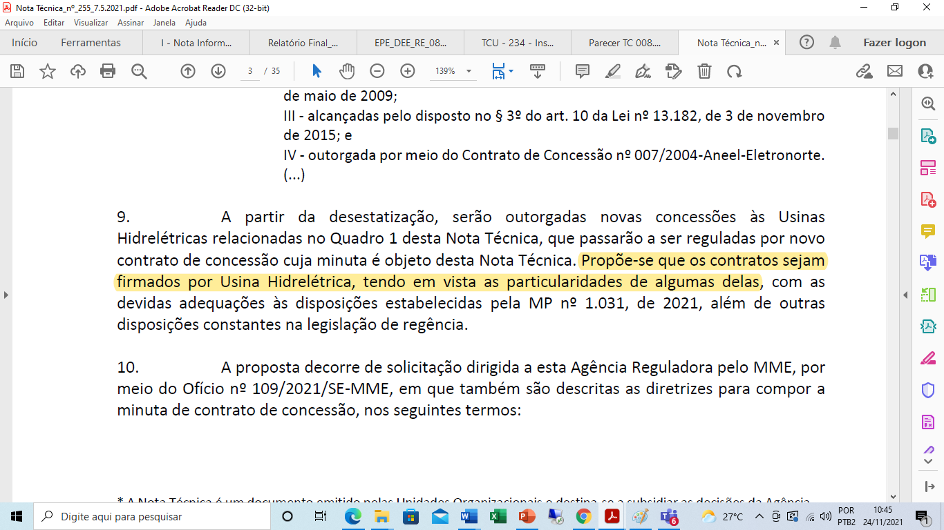
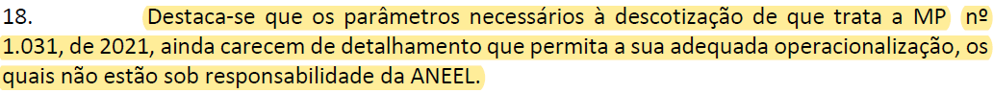
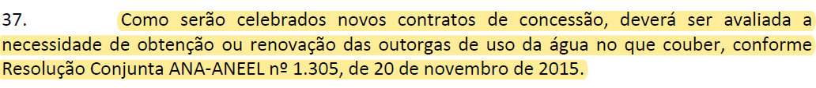
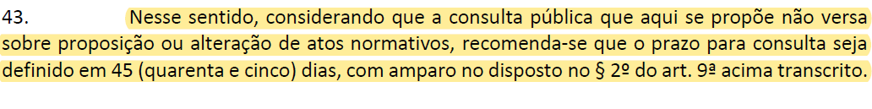

Slide 6
Privatização a Qualquer Custo
Última revisão das GFs (dez/2015 a mar/2017), com Consulta Pública de 45 dias + 5 de prorrogação;
Última Revisão Ordinária: Grupo de Trabalho EPE, ONS, CEPEL, ANEEL, ANA;
Revisão das GFs para a Privatização: Apenas EPE e sem Consulta Pública;
Ausência de dados atualizados sobre Vazões dos rios e usos consuntivos (ANA).

Slide 7
Valor Adicionado à Concessão (VAC)
Garantias Físicas e Projeção de Tarifa;
Valor efetivamente arrecadado (Não haverá leilão);
Impacto no Planejamento e na segurança energética do país.

Slide 8
Análise de Impacto Regulatório
Portaria n° 30 GM-MME:
Art. 2, IV - ato normativo de interesse geral dos agentes econômicos ou dos usuários de serviços prestados: aquele que tenha efeito de criar ou modificar padrões e comportamentos dos agentes econômicos ou dos usuários de serviços prestados;
Art. 2, VIII - participação social: qualquer processo que permita o recebimento de informações, críticas, sugestões e contribuições de agentes diretamente interessados e do público em geral sobre questões regulatórias em análise pelo Ministério de Minas e Energia, utilizando os diferentes meios e canais que forem considerados adequados;
Nenhum estudo apresentado, Nenhuma consulta pública foi feita, Nenhuma contribuição da sociedade pode ser considerada.

Slide 9
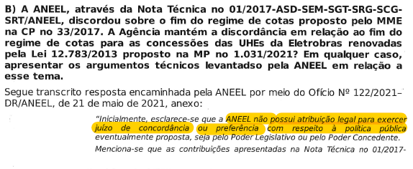
Ausência de avaliação de impacto pela ANEEL em 2021

Slide 10
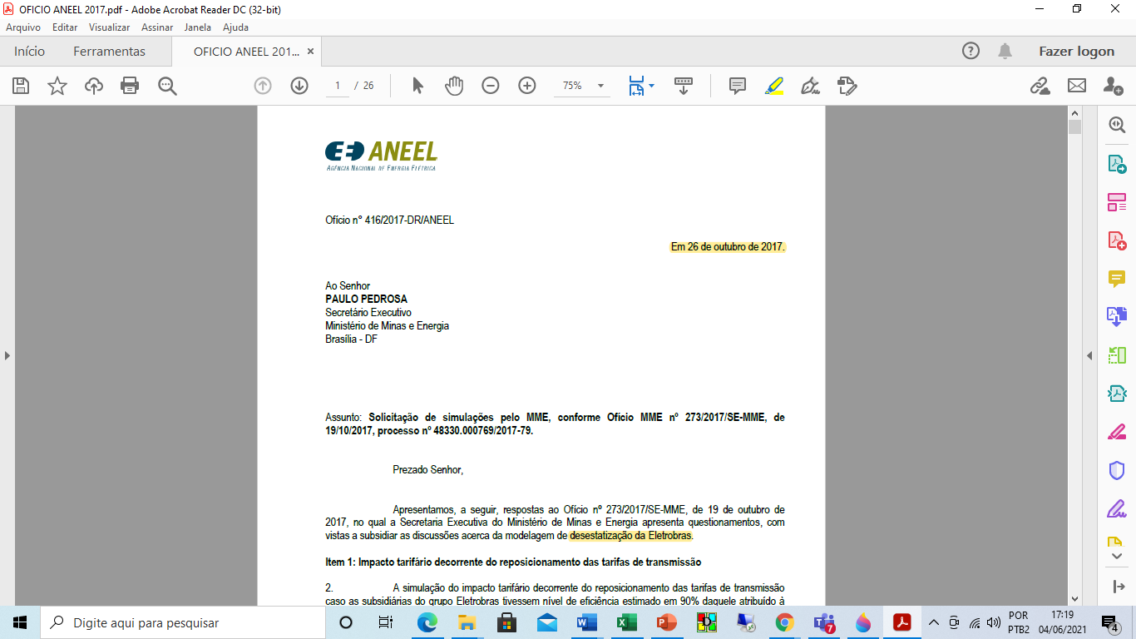
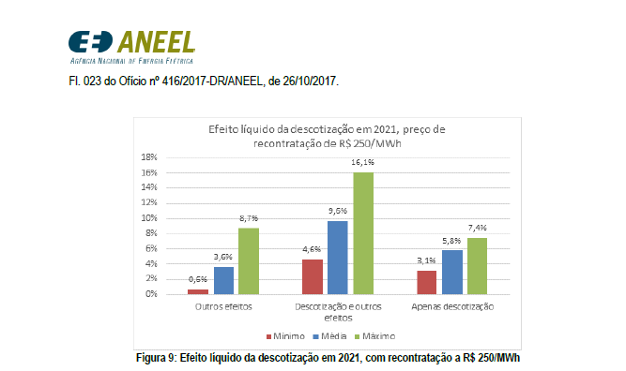
Avaliação de Impacto da ANEEL em 2017

Slide 11
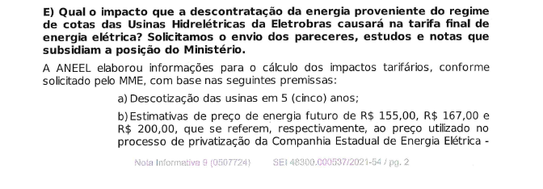
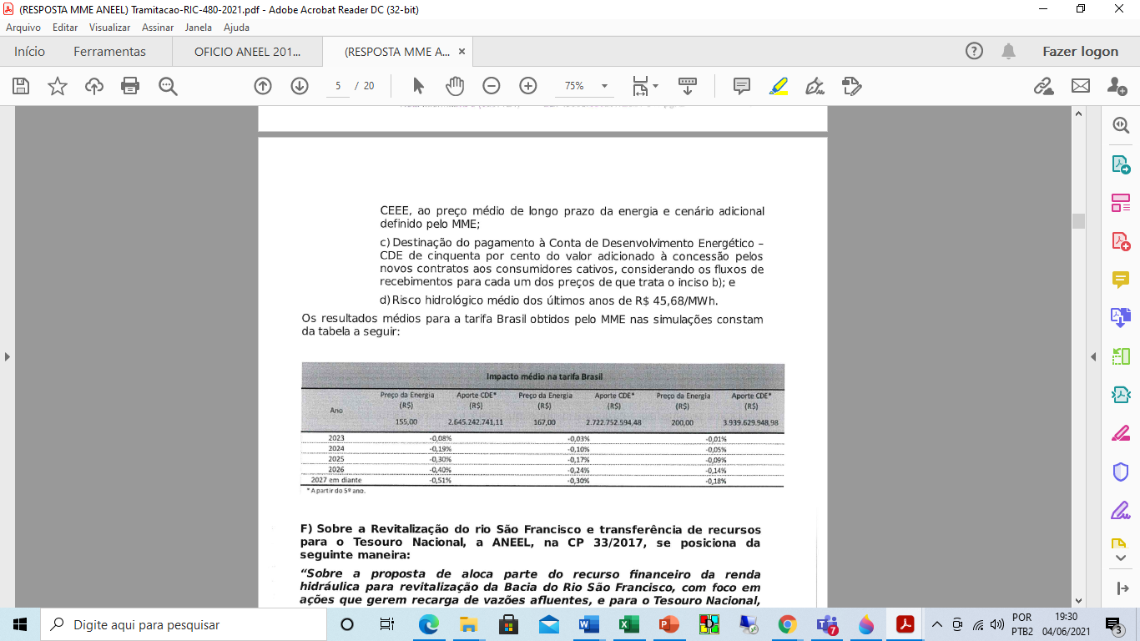

Slide 12
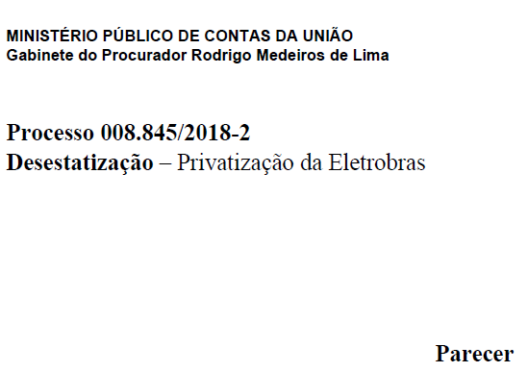
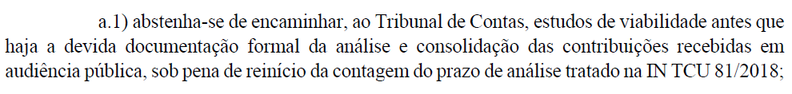
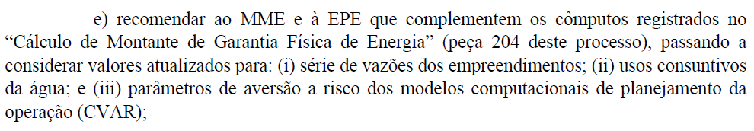

Slide 13
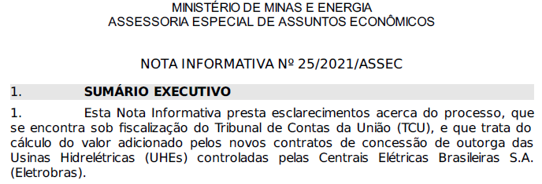
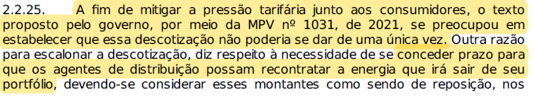
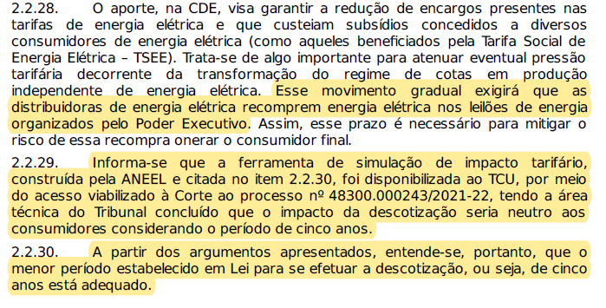

Slide 14

Muito Obrigado!
Ikaro Chaves – AESEL
ikaro@aesel.org
ikaroee@yahoo.com.br

